Slide 1

TRIASE
Pada Pertolongan Pertama

Slide 2

Pengertian
Trier (bhs Prancis): memisahkan, memilah dan memilih.
Triase: proses untuk menentukan prioritas perawatan pasien berdasarkan tingkat keparahan kondisi mereka.
Saat sumber daya yang ada tidak mencukupi untuk semua korban.

Slide 3

Tujuan
Memberikan penanganan terbaik pada korban dalam jumlah yang banyak untuk menurunkan angka kematian dan kecacatan maupun resiko cedera bertambah parah

Slide 4

Prinsip
Pada umumnya penilaian korban dalam TRIASE dapat dilakukan dengan:
  • Menilai tanda vital
  • Menilai kebutuhan medis
  • Menilai kemungkinan bertahan hidup
  • Menilai bantuan yang memungkinkan
  • Memprioritaskan penanganan definitif
  • Tag Warna
  Penting: - Triase tidak lebih dari 60 detik/pasien
  - setiap pertolongan harus sesegera mungkin

Slide 5

Kategori
MERAH (Immediate)
Setiap korban dengan kondisi yang mengancam jiwanya dan dapat mematikan dalam ukuran menit, harus ditangani dengan segera.
KUNING (Delay)
Setiap korban dengan kondisi cedera berat namun penganannya dapat ditunda.
HIJAU (Walking Wounded)
Korban dengan kondisi yang cukup ringan, korban dapat berjalan.
HITAM (Dead and Dying)
Korban meninggal atau dalam kondisi yang sangat sulit untuk diberi pertolongan.
.

Slide 6
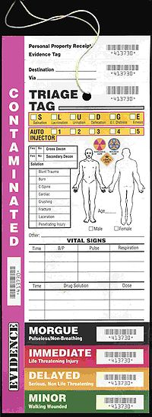
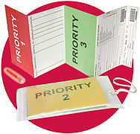
Contoh
SMART TAG sistem.

Slide 7
PISAHKAN KORBAN BERIKUT DENGAN KODE WARNA
Korban bisa berjalan luka memar dikepala
Korban histeria
Korban tidak sadar, tidak bernafas
Korban Nafas tidak ada, nadi tidak teraba
Korban perdarahan ditelapak kaki
Korban diam dengan pandangan hampa
Korban wanita hamil. Tidak ada cidera
Korban luka amputasi dilengan bawah.

